Slide 1

KALİTE GÜVENCE SİSTEMİ
KALİTE KOORDİNATÖRLÜĞÜ
Ağrı - 2023

Slide 2

KALİTE
Kalitenin çok sayıda ve zamanla değişen tanımları vardır. En basit anlamıyla , kalite, bir ürün veya hizmetin belirlenen veya olabilecek ihtiyaçları karşılama kabiliyetine dayanan özelliklerinin toplamıdır.

Slide 3
Kalite Güvence Sistemi Nedir?
Kalite güvence sistemi, kalite standartlarının karşılanıp karşılanmadığını tespit edilebilmek ve isteklere cevap verebilmek amacıyla yeterli güveni oluşturabilmek için kurumun çeşitli yönlerinin sistematik olarak izlenmesi ve değerlendirilmesidir.

Slide 4
Kalite Güvence Sisteminin Kapsamı
Kalite Güvencesi Sistemi, yükseköğretim kurumlarının amaçları ve stratejilerine ulaşmak için ölçmeye dayalı bir iç denetim sistemi sağlamakta olup kurumun yönetimi, tüm etkinlikleri ve paydaşlarını kapsayacak şekilde düzenlenmektedir.

Slide 5
Kalite Güvence Sisteminin Faaliyetleri
Kalite Güvence Sistemi genel olarak aşağıdaki faaliyetleri içerir:
Uygun çalışma kurallarının tespit edilmesi ve mevcudiyetinin saptanması,
Söz konusu kurallara uygunluğun denetlenmesi,
Süreç içerisinde hata bulunması halinde sebeplerin analiz edilmesi,
Elde edilen çıktılar neticesinde düzeltici önlemler uygulanarak hataların ortadan kaldırılması.

Slide 6
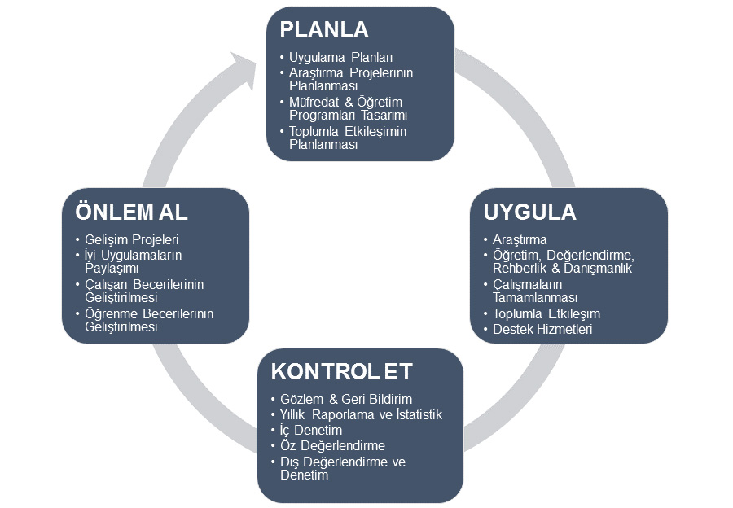
Kalite Güvence Sisteminin Faaliyetleri (PUKÖ)

Slide 7
Kalite Güvence Sisteminin Faydaları
Kalite Güvencesi Sistemi;
a. Kurumun gelecek planlarını belirlemesini,
b. Sahip olunan kaynakların ve yetkinliklerin belirlenen hedefler doğrultusunda yönetilmesini,
c. Tüm süreçlerin kurumsal değerlerle ve hedeflerle uyumlu olarak yönetilmesini,
d. Kurum genelinde ve süreçler bazında ölçme ve izleme yoluyla sürekli öğrenme ve iyileştirmenin benimsenmesini sağlar.

Slide 8
Kalite Güvence Sisteminin Verimliliğini Etkileyen Unsurlar
Kurumun misyon, vizyon, stratejik amaç ve hedefleri ile entegre olmalıdır.
Yükseköğretim kurumunun ilan ettiği kalite politikası esaslarına dayanmalıdır.
Kurumun kalite politikası paydaşlar tarafından da benimsenmelidir.
Kurum çalışanlarının ve öğrencilerin kalite süreçlerini sahiplenmesi sağlanmalıdır.
Kurum içindeki tüm süreçlerin ilkeler ve görev tanımlarının yazılı hale getirilmesi ve yazıldığı gibi uygulanması, kurumsal değerlerle ve hedeflerle uyumlu olarak yönetilmesi sağlanmalıdır.
Kalite güvence süreçlerine ilişkin performans göstergeleri, kurum iç değerlendirme ve dış değerlendirme süreçleri ile sürekli izlenmeli ve iyileştirilmelidir.

Slide 9
Olmazsa Olmaz: Kalite Kültürü
Burada üzerinde durulması gereken nokta, kalite güvencesinin öncelikle ilgili kurumun kendi bünyesinde, içyapısında ve işleyişinde kabul edilmesi, içselleştirilmesi ve kurumsal bir kültüre dönüştürülmesidir.
Nitekim kalite standartlarının gerekliliklerini yerine getirmenin en iyi yolu ve aynı zamanda sürdürülebilir kalitenin başarılı bir şekilde sağlanmasının da anahtarı kalite kültürünün içselleştirilmesidir

Slide 10
Etkin Bir Kalite Kültürü Nasıl Oluşturulur?
Üniversitede akademik ve idari tüm süreçleri kapsayacak kalite politikası bulunmalı,
İnsan kaynakları yönetiminde adil davranılmalı ve başarılı personel ödüllendirilmeli,
Kurumsal aidiyet sağlanmalı ve sürdürülmeli,
Etkin bir liderlik anlayışı içerisinde lider tarafından kalite süreçleri sahiplenilmeli ve sorumluluklar paylaşılmalı,
Temel paydaşlar ile etkin iletişim sağlanmalı ve uzlaşı içerisinde hareket edilmeli
Akademik ve idari birimler ile yönetim arasında etkin bir iletişim ağı oluşturulmalı,
Kalite güvencesi süreçleri bilgi yönetim sistemleri ile desteklenmelidir.

Slide 11
Etkin Bir Kalite Kültürü Nasıl Oluşturulur?
Bununla birlikte, öğrencilerin ve akademik personelin karar alma süreçlerine dâhil edilmesi ile Yönetim sürecinde öğrencilerin sürekli değişen ihtiyaçlarını, beklentilerini veya kararlarını dikkate almak da kalite kültürünün önemli bir parçasını oluşturmaktadır.
Bu anlamda kalite güvencesinin bir anlayış olarak gelişmediği ve kültürel bir pratiğe dönüşmediği kurumlarda dışarıdan zorlamalarla kalite güvencesinin sağlanması kolay olmayacaktır.

Slide 12
Kalite Güvence Sisteminin Organizasyonel Yapısı
Kalite güvence sisteminin organizasyonel yapısı içinde başta rektör, rektör yardımcıları ve genel sekreter olmak üzere dekanlar, enstitü, meslek yüksekokulu ve yüksekokul müdürleri ve idari birim sorumluları ile birim düzeyinde kalite komisyonu yapılanmaları yer alırlar.

Slide 13
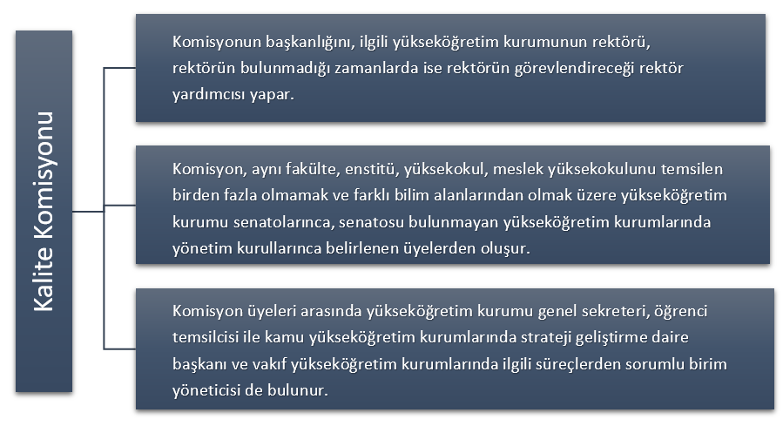
Kalite Komisyonu Üyeleri

Slide 14
Kalite Komisyonu Üyeleri
Üye sayısı, Senato tarafından belirlenen üyelerin iki yıldan az olmamak şartıyla üyelik süreleri ile komisyonun çalışma usul ve esasları üniversite senatolarınca, senatosu bulunmayan yükseköğretim kurumlarında yönetim kurullarınca belirlenir ve yükseköğretim kurumunun internet sayfasında kamuoyu ile paylaşılır.
Komisyon üyesi öğrenci temsilcisi, üniversite senatoları tarafından belirlenecek ilke ve esaslar dâhilinde belirlenir ve görev süresi bir yıldır.
Komisyonun büro ve personel destek hizmetleri, ilgili yükseköğretim kurumunun strateji geliştirme daire başkanlığı veya ilgili birimi tarafından yürütülür.

Slide 16
Fakülte/Yüksekokul Birim Kalite Komisyonu
 | Dekan/Yüksekokul Müdürü | Süreç Yöneticisi
 | Fakülte/Yüksekokul Sekreteri | Birim Kalite Sorumlusu
 | Bölüm Başkanı | Bölüm Kalite sorumlusu
 | Bölüm Başkanı | Bölüm Kalite sorumlusu
 | Bölüm Başkanı | Bölüm Kalite sorumlusu
 | Bölüm Başkanı | Bölüm Kalite sorumlusu
 | ……. Bölümü | Üye
 | ……..Bölümü | Üye
 | ……..Bölümü | Üye
 | ….… Bölümü | Üye
 | Memur | Paydaş İletişim Sorumlusu
 | Memur | Üye
 | Öğrenci Temsilcisi

Slide 17
İktisadi ve İdari Bilimler Fakültesi Birim Kalite Komisyonu
Prof. Dr. Erdal YILMAZ | Dekan | Süreç Yöneticisi
Numan Aktaş | Fakülte Sekreteri | Birim Kalite Sorumlusu
Prof. Dr. İdris Demirel | Bölüm Başkanı | Bölüm Kalite sorumlusu
Prof. Dr. Cengiz Dikmen | Bölüm Başkanı | Bölüm Kalite sorumlusu
Doç. Dr. Şekip Yazgan | Bölüm Başkanı | Bölüm Kalite sorumlusu
Doç. Dr. Ceren Avcil | Bölüm Başkanı | Bölüm Kalite sorumlusu
Doç. Dr. Esra Kadanalı | İşletme Bölümü | Üye
Dr. Öğr. Üyesi Ferda Koç | Siyaset Bilimi ve Kamu Yönetimi bölümü | Üye
Dr. Öğr.Üyesi Ahmet Gümüş | Halkla İlişkiler ve Reklamcılık Bölümü | Üye
Arş. Gör. Ö. Vehbi ISSİ | İktisat Bölümü | Üye
Muhammet Halil Tektaş | Memur | Paydaş İletişim Sorumlusu
Faruk Yıldız | Memur | Üye

Slide 18
KALİTE KOMİSYONU (İdari Birimler)
İdari Birimler kalite sürecine dahil edilecek.
Daire Başkanlığı bünyesinde en az üç kişiden oluşan «Birim Kalite Komisyonu» kurulacaktır.
Komisyon başkanı ilgili Daire Başkanı olacaktır. Şube Müdürleri ve memurlar komisyonda yer alacaktır.

Slide 19
BİRİM ÖZ DEĞERLENDİRME RAPORU ÖNCESİ YAPILACAKLAR

Slide 20
Dönem içerisinde yapılan tüm faaliyetlere ilişkin kanıtlar
Toplantı tutanakları (Örneği Kalite web sayfasında)
Fotoğraf, video
Yazışmalar
Anketler ve sonuçları
v.b.

Slide 21
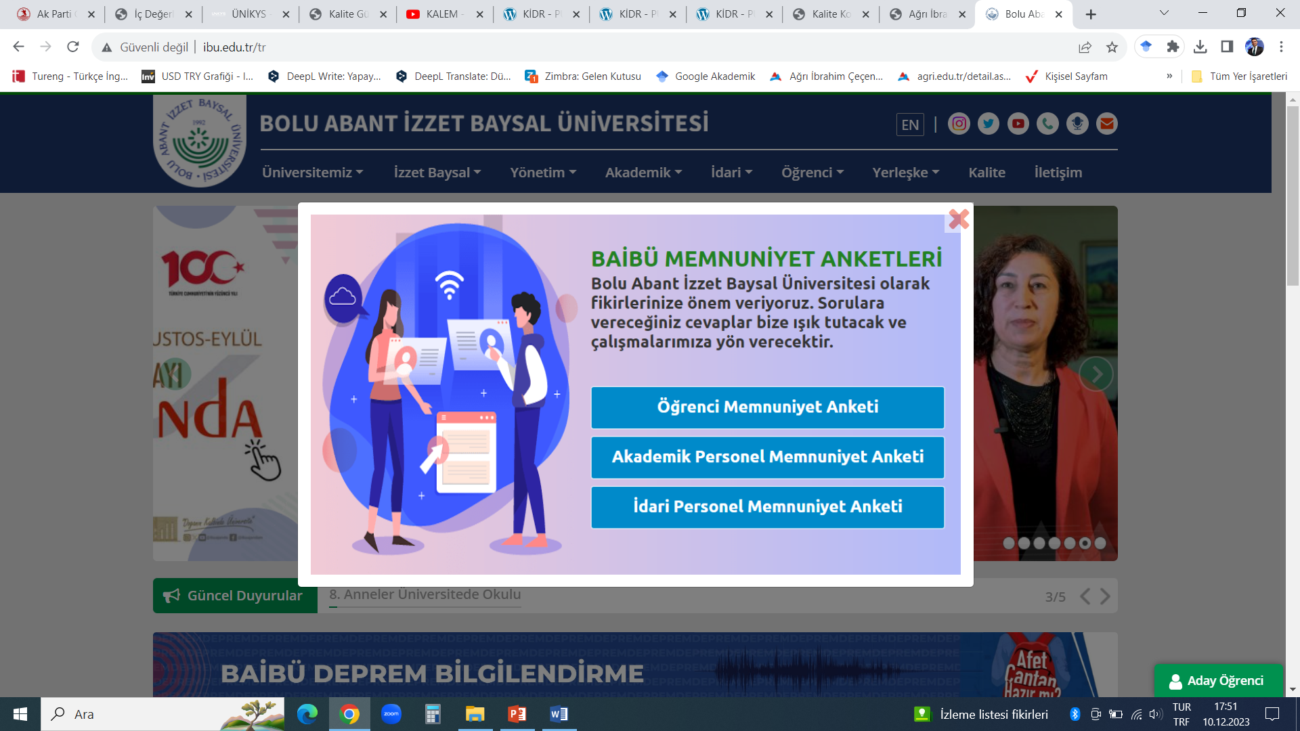

Slide 22
Dekan / Müdür Öğrenci Buluşmaları
Dilek-Şikayet Kutularının Etkin Kullanımı
Birim web sayfalarında kalite sekmesi
Mezun İzleme Sisteminin Birimler Bazında Kurulması

Slide 23
Birim Öz Değerlendirme Raporları
Birim İç (Öz) Değerlendirme Birim Raporlarının en geç 23 Şubat 2024 tarihine kadar teslim edilmesi.
Kurum İç Değerlendirme Raporu (KİDR) Hazırlama Kılavuzu’nun ayrıntılı bir şekilde okunması ve oluşacak muhtemel soruları/sorunların Kalite Koordinatörlüğüne iletilmesi.
(Kalite Koordinatörlüğü tarafından talepte bulunan Birimlere KİDR hazırlama sürecinde ziyaretler yapılabilecektir)

Slide 24
2024 YILI KALİTE SÜRECİ

Slide 25
Üniversitenin stratejik amaçlarına uygun Faaliyetler planlanacak ve performans göstergeleri belirlenecektir. Sonraki yıl KİDR raporunda bu göstergelere ulaşılma düzeyi belirtilecektir.
2024 Kalite Süreci

Slide 26
Üniversite 2024-2028 Stratejik Planında
Amaçlar
Amaç 1: Yenilikçi ve Öğrenci Merkezli Bir Yaklaşımla Eğitim-Öğretimin Kalitesini Artırarak Ulusal ve Uluslararası Düzeyde Tercih Edilen Üniversiteler Arasına Girmek
Amaç 2: Kurumsal Kapasiteyi Artırmak ve Kurum Kültürünü Güçlendirmek
Amaç 3: Kamu ve Özel Sektör İle İşbirliği Yaparak Bölgesel Kalkınmaya Katkı Sağlamak ve Toplum Yararına Sunulan Hizmetleri Artırmak.

Slide 27
Amaçlara Uygun Hedefler
Amaç 1: Yenilikçi ve Öğrenci Merkezli Bir Yaklaşımla Eğitim-Öğretimin Kalitesini Artırarak Ulusal ve Uluslararası Düzeyde Tercih Edilen Üniversiteler Arasına Girmek
H1.1 Ülkenin sektörel bazda ihtiyaç duyduğu nitelikli insan gücünün yetiştirilmesi için bölüm ve program sayısını artırmak.
H1.2 Üniversitenin toplam proje sayısını ve akademisyen başına düşen bilimsel yayın sayısını artırmak.
H1.3 Üniversitenin tanınırlığını artırmak için ulusal ve uluslararası bilimsel etkinlik yapmak/düzenlemek.
H1.4 Üniversitemiz öğrencilerine yönelik sosyal, kültürel, sanatsal ve spor faaliyetleri ile psikolojik danışmanlık ve rehberlik hizmetlerinin niteliğini ve niceliğini artırmak.
H1.5 Uluslararası iş birliği ve değişim programlarına katılımı artırmak.

Slide 28
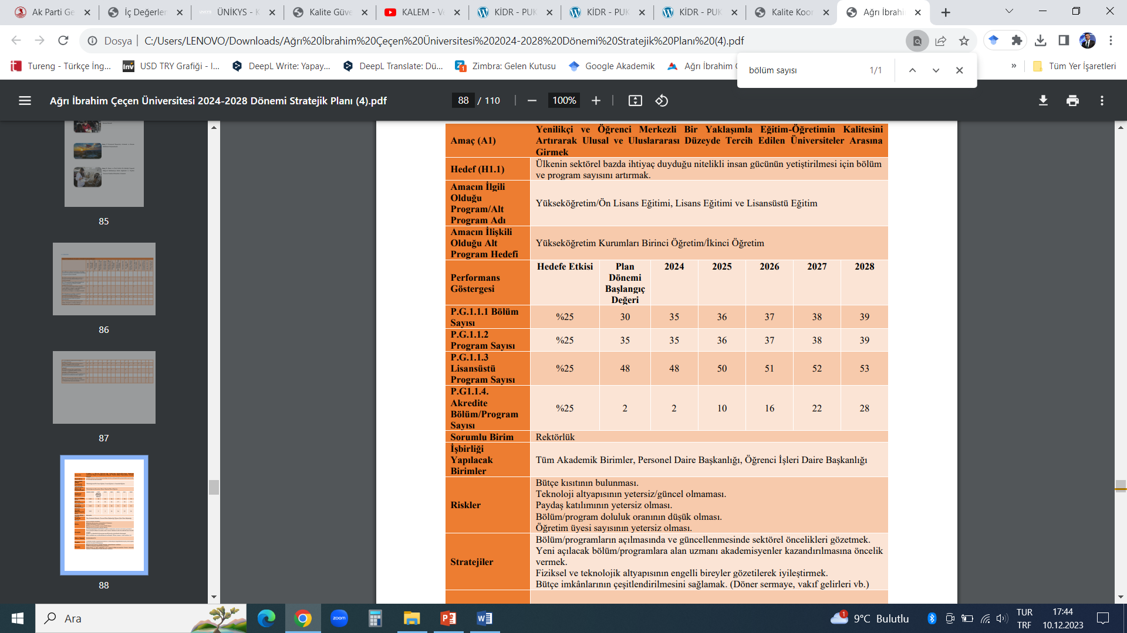

Slide 29
İ.İ.B.F. 2024 Faaliyet Planı ve Performans Göstergeleri
A1 |  | Amaç 1: Yenilikçi ve Öğrenci Merkezli Bir Yaklaşımla Eğitim-Öğretimin Kalitesini Artırarak Ulusal ve Uluslararası Düzeyde Tercih Edilen Üniversiteler Arasına Girmek
H1.1 |  | Ülkenin sektörel bazda ihtiyaç duyduğu nitelikli insan gücünün yetiştirilmesi için bölüm ve program sayısını artırmak.
Performans Göstergesi | Hedefe Etkisi (%) | Üniversite Hedefi (Stratejik Plan) 2024 | Birim Başlangıç Değeri 2023 | Birim Hedefi 2024 | Performans (Gerçekleşen/Hedef) (%) (Sonraki Yıl Yazılacak)
PG1.1.1: Bölüm Sayısı | %25 | 30 | 4 | 5
Açıklama:

Slide 30
Amaç 2: Kurumsal Kapasiteyi Artırmak ve Kurum Kültürünü Güçlendirmek
H2.1 Kurumsal kültürü güçlendirmek
H2.2 Üniversitenin fiziki alt yapısını güçlendirmek.
H2.3 2028 yılı sonuna kadar üniversitenin bilişim, donanım ve yazılım, iletişim ve haberleşme alt yapısının güçlendirilmesi
H2.4 Kütüphane hizmetlerinin niteliğini ve niceliğini artırmak

Slide 31
Amaç 3: Kamu ve Özel Sektör İle İşbirliği Yaparak Bölgesel Kalkınmaya Katkı Sağlamak ve Toplum Yararına Sunulan Hizmetleri Artırmak.
H3.1 Kamu ve özel sektör ile Üniversite iş birliği ve etkinlik sayısını artırmak
H3.2 Tarımsal üretimin geliştirilmesine katkı sağlamak
H3.3 Üniversitemiz bünyesinde Eğitim Araştırma ve Uygulama Merkezi sayısını artırmak Teknokent kurmak.
H3.4 Kadınların toplumsal ve ekonomik hayata katılımlarının artırılmasına katkı sağlamak.
H3.5 Yerel potansiyelin etkin bir şekilde kullanılmasına yönelik tesisleşmenin sağlanması ve fermente ürün sayısının artırılması

Slide 32
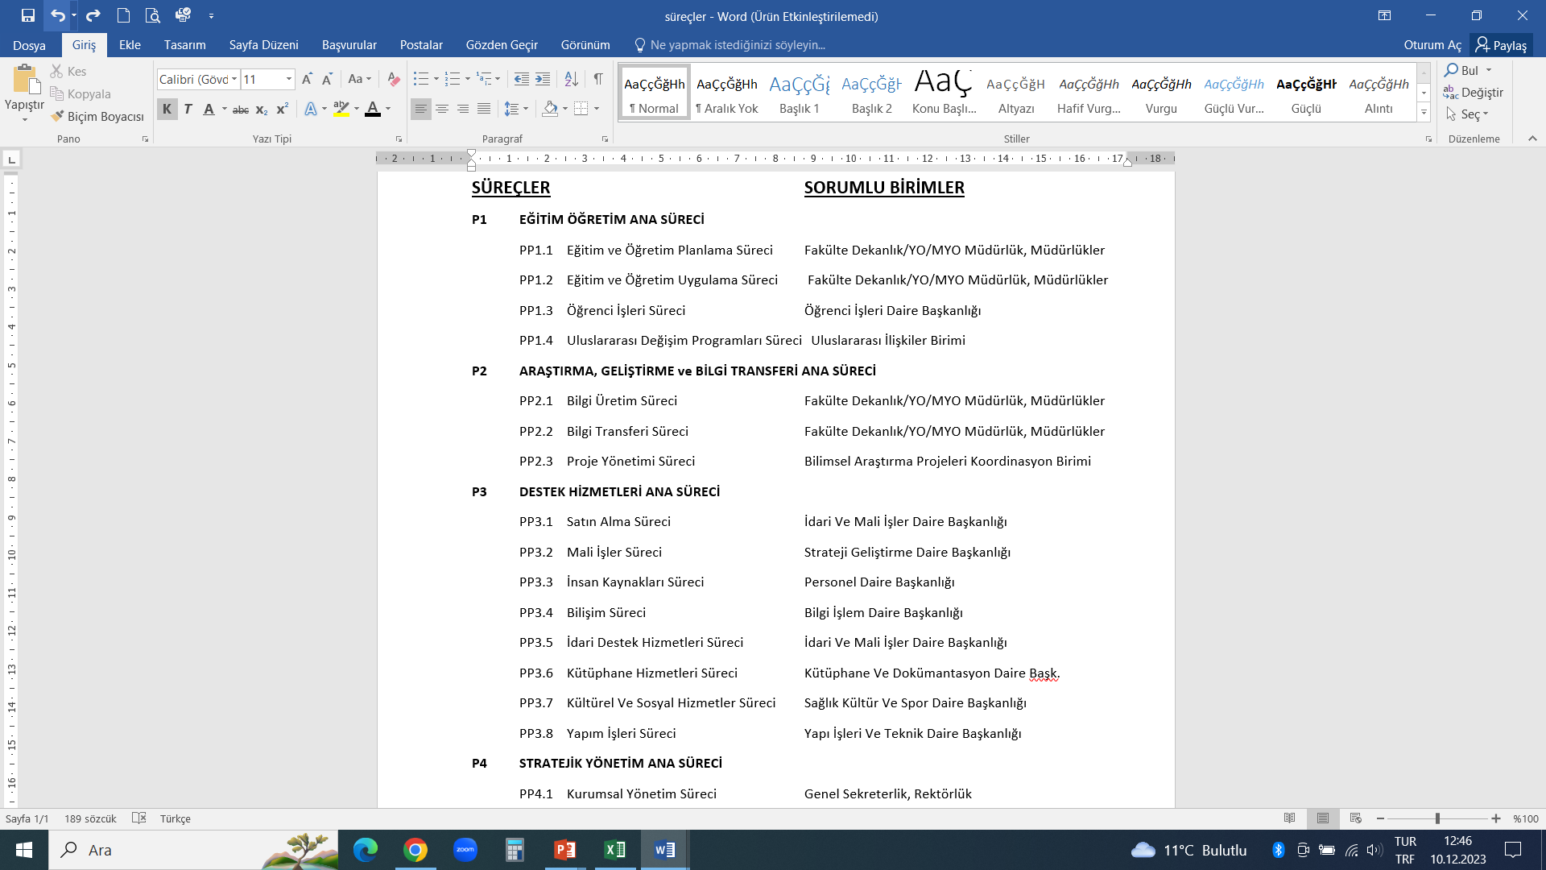
Eğitim ve Öğretim Planlama Süreci

Slide 33
P.1. Eğitim ve Öğretim Planlama Süreci

Slide 34
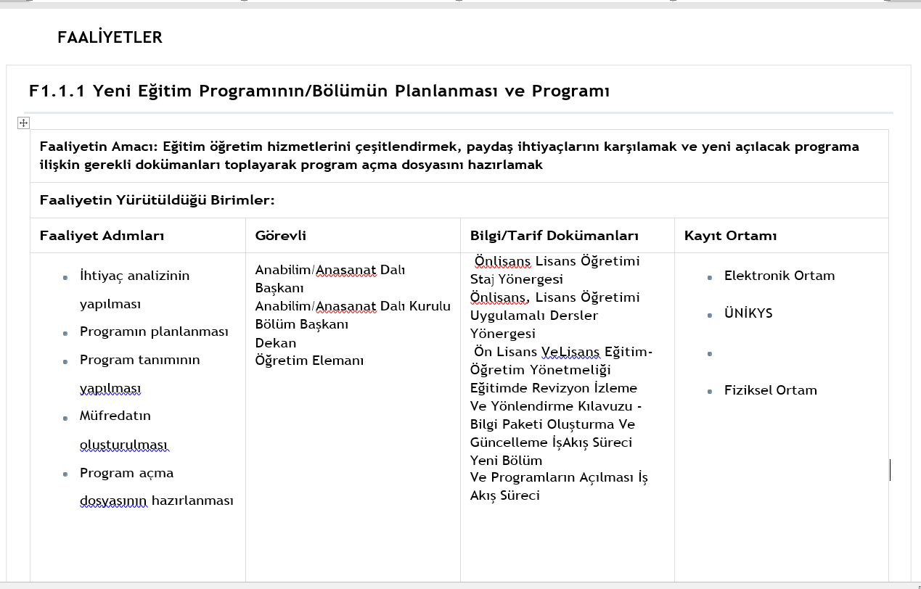

Slide 35
F1.1.2 Program Değerlendirme ve Onay İşlemleri

Slide 37
İş Akış Süreçleri ve İş Akış Şemaları
İş akışı (Workflow), herhangi bir kurum ya da kuruluşun ortaya koyduğu faaliyetlerin belirli bir düzen ve planlama içerisinde devam etmesini içerir.
Aynı işin farklı birimler ve kişiler tarafından aynı şekilde yapılmasını sağlamak için iş akış süreçlerinin ve iş akış şemalarının oluşturulması gerekmektedir.

Slide 38
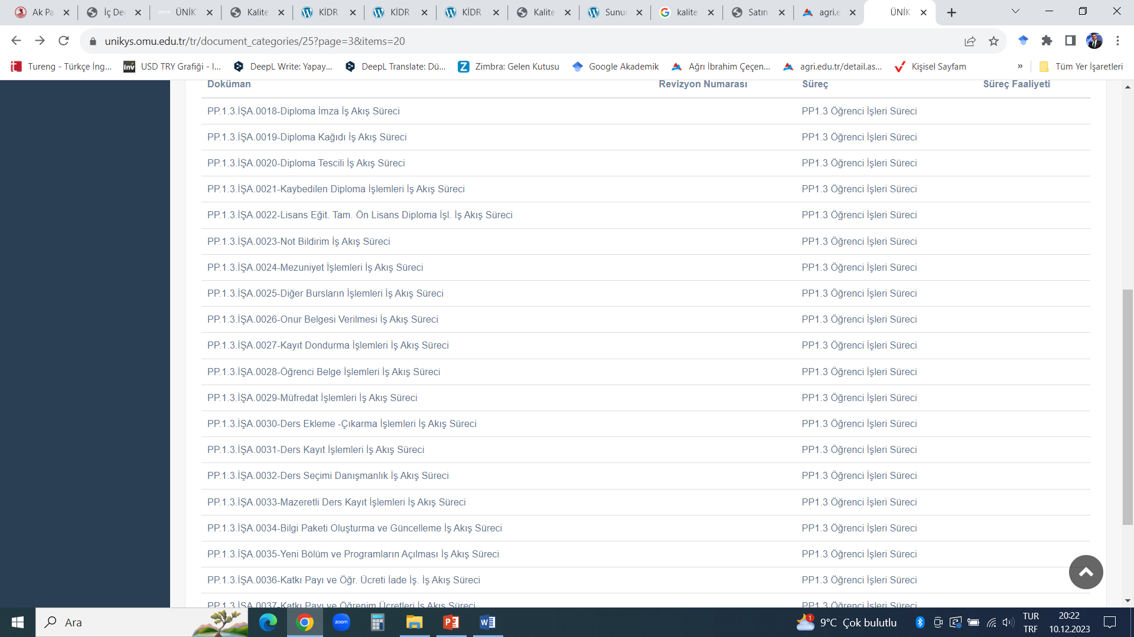

Slide 39
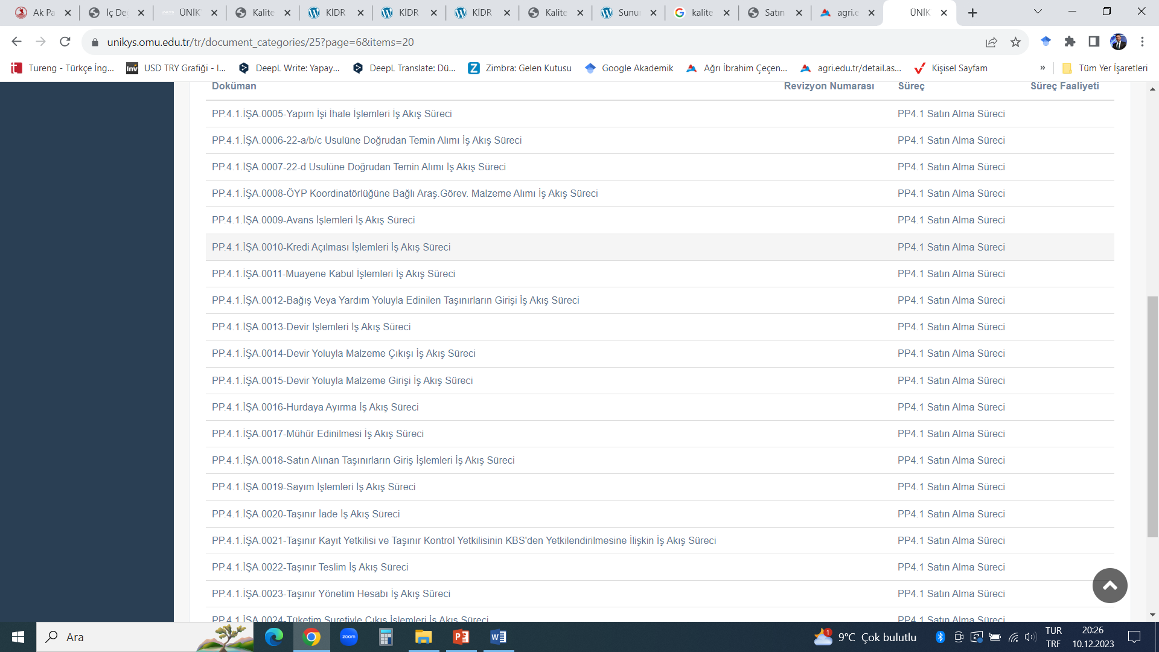

Slide 40









Öğrenci, ilgili Fakülte Dekanlığına veya Yüksekokulu Müdürlüğüne yazılı olarak ilişiğinin kesilerek önlisans diploması almak istediğine dair müracaat eder.
Öğrenci
İlgili birim öğrencinin transkript incelemesini yaparak ilk dört yarıyıldaki derslerinin tamamını alıp almadığı ve bu derslerden başarılı olup olmadığı tespit edilir.
Fakülte/ Y.O.
Öğrenci
ilgili derslerden başarılı olmuş mu?
HAYIR
İlgili öğrenciye ret cevabı verilir.
Fakülte/ Y.O.
EVET
Fakülte/ Y.O.
İlgili öğrencinin Fakülte/Yüksekokul Müdürlüğü ile ilişiği kesilir.
Fakülte/ Y.O.
Diploma yazım bilgisi ve önlisans diploma bilgi formu tanzim edilerek Bölüm Başkanı ve Dekan/Yüksekokul Müdürü Onayına sunulur.
Fakülte/ Y.O.
Onaydan gelen diploma yazım bilgi listesi, önlisans diploma bilgi formu ve öğrencinin kimlik fotokopisi üst yazı ekinde ÖİDB'na gönderilir.
Fakülte/ Y.O.
ÖİDB tarafından Diploma Defterine kayıt numarası verilerek ilgili öğrencinin Önlisans Diploması basılır.
ÖİDB MYŞB Mezuniyet Birimi
Diploma İmza İş Akış Şeması'nda gösterildiği şekilde imza işlemleri tamamlanır.
ÖİDB MYŞB Mezuniyet Birimi
Diploma Teslim Tutanağı düzenlenir,
Diploma Defterine diplomanın teslim edildiğine dair not düşülerek ilgilisine teslim edilir.

Slide 41
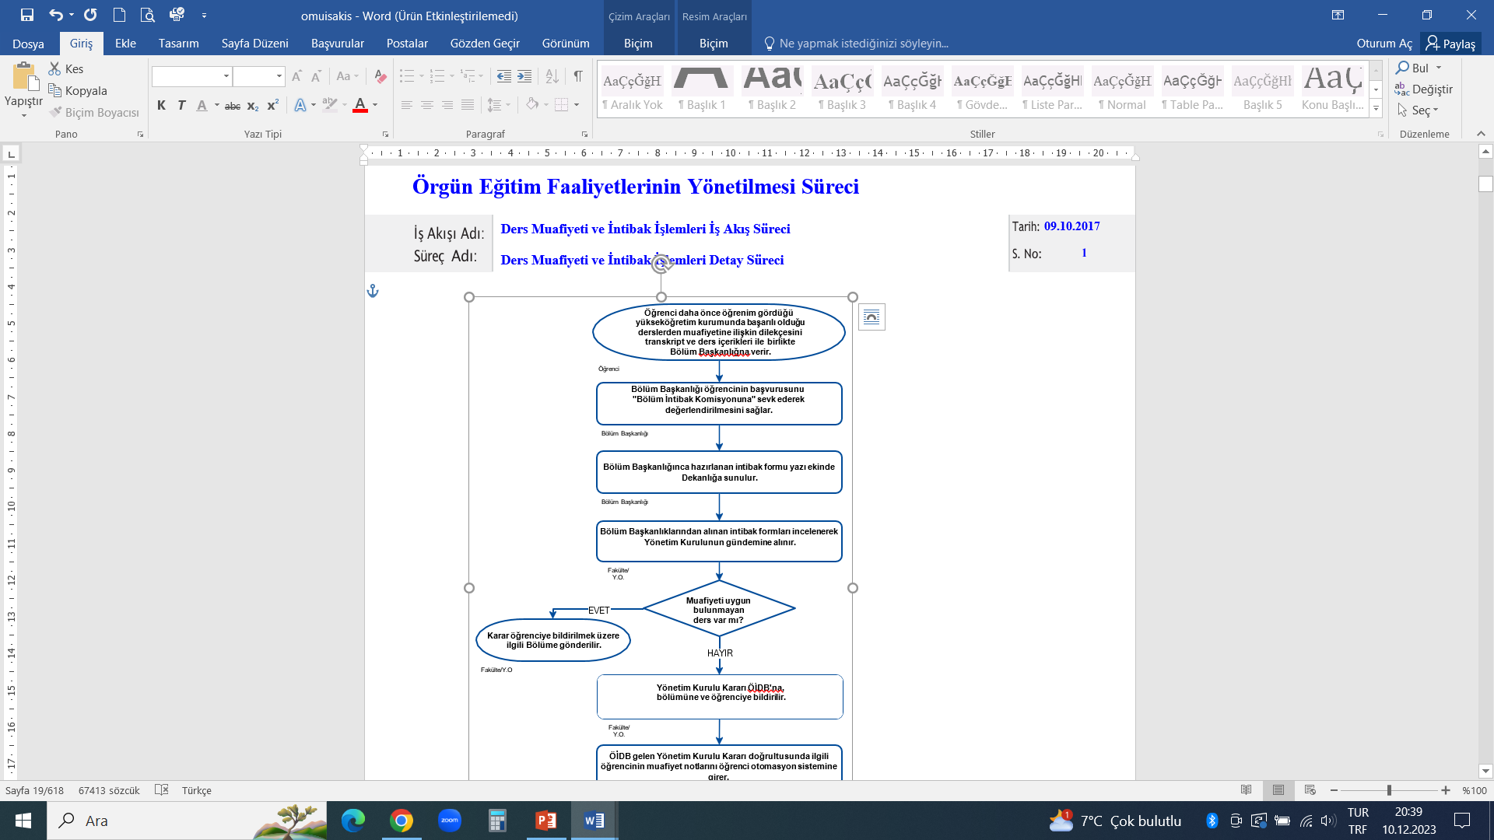
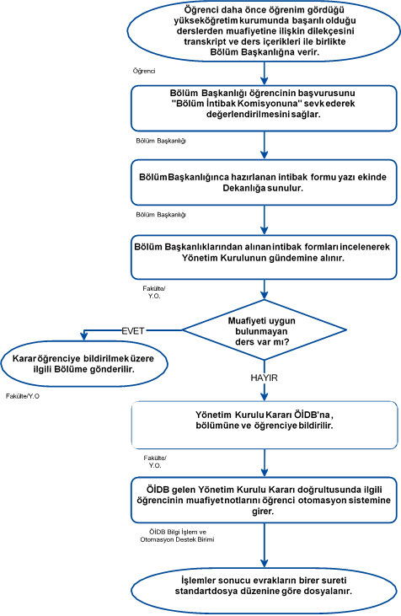

Slide 42
Sabrınız için
TEŞEKKÜR EDERİM

